Slide 1
Заседание РУМО
1. Приказы Министерства просвещения (изменения и дополнения нормативных документов НОО), вступающих в силу с марта-апреля 2025 года.
2.Анализ ВПР 2024 года
3. ВПР по литературному чтению. Изучение КИМов и рекомендации по подготовке к ВПР. Основные направления работы с текстом на уроках литературного чтения
4.Социальная адаптация детей иностранных граждан и детей с миграционной историей, не владеющих или слабо владеющих русским языком.
19 февраля 2025 года

Slide 2
ПРИКАЗ от 6 ноября 2024 г. N 779
ОБ УТВЕРЖДЕНИИ ПЕРЕЧНЯ
ДОКУМЕНТОВ, ПОДГОТОВКА КОТОРЫХ ОСУЩЕСТВЛЯЕТСЯ
ПЕДАГОГИЧЕСКИМИ РАБОТНИКАМИ ПРИ РЕАЛИЗАЦИИ ОСНОВНЫХ
ОБЩЕОБРАЗОВАТЕЛЬНЫХ ПРОГРАММ, ОБРАЗОВАТЕЛЬНЫХ ПРОГРАММ
СРЕДНЕГО ПРОФЕССИОНАЛЬНОГО ОБРАЗОВАНИЯ.
01
Рабочая программа учебного предмета, учебного курса (в том числе внеурочной деятельности), учебного модуля.
02
Журнал учета успеваемости.
Журнал внеурочной деятельности (для педагогических работников, осуществляющих внеурочную деятельность).
03
План воспитательной работы (для педагогических работников,
осуществляющих функцию классного руководства)
04
Характеристика на обучающегося (по запросу, для педагогических работников, осуществляющих функцию классного руководства)
приказ вступает в силу с 1 марта 2025 года.

Slide 3
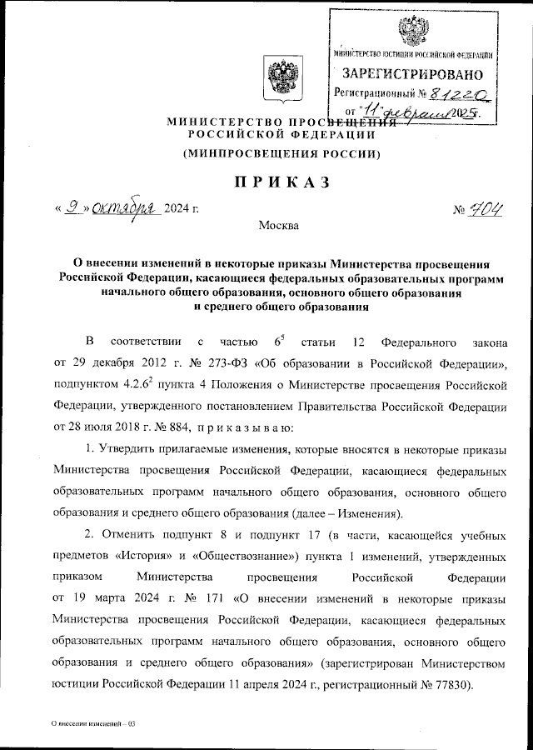
Приказ от 09.10.24 №704
О внесении изменений в некоторые приказы Министерства просвещения Российской Федерации, касающиеся федеральных образовательных программ НОО, ООО,СОО.

Slide 4
Универсальный кодификатор ФИПИ — это систематизированный перечень распределённых по классам проверяемых элементов содержания и требований к результатам освоения основной образовательной программы.
Универсальные кодификаторы для процедур оценки качества образования
https://fipi.ru/metodicheskaya-kopilka/univers-kodifikatory-oko

Slide 5
Изменения и дополнения в ФОП НОО
Подпункт 17.4
Подпункт 17.5
Вместо принципа интеграции добавлен принцип обеспечения санитарно-эпидемиологической безопасности
Добавлено уточнение « при реализации 3-х годичного срока на уровне НОО»
Подпункт 19.7
Подпункт 19.29.1
( новый)
Добавлена информация о проведении контрольных работ
Введен кодификатор проверяемых требований к метапредметным результатам

Slide 6
Изменения и дополнения в ФОП НОО ( русский язык)
Подпункт 20.5.14
(новый)
Подпункт 20.12 (новый)
Добавлено общее кол-во часов по русскому языку по всем вариантам ФУП
Подпункт 20.11
( новый)
Добавлен кодификатор требований к результатам и элементам содержания по русскому языку
Добавлено поурочное планирование по русскому языку в 2-х вариантах: по уч.»Школы России» и для самостоятельного конструирования

Slide 7
Изменения и дополнения в ФОП НОО ( лит. чтение)
Подпункт 21.5.12
Подпункт 20.12 (новый)
Добавлено общее кол-во часов во 2-4 кл. ( по вариантам ФУП 3-5)
Подпункт 21.11
( новый)
Добавлен кодификатор требований к результатам и элементам содержания по лит. чтению
Добавлено поурочное планирование по лит. чтению в 2-х вариантах: по уч.»Школы России» и для самостоятельного конструирования

Slide 8
Изменения и дополнения в ФОП НОО ( ин.языки)
Подпункт 157.10
(новый)
Подпункт 159.10 (новый)
Подпункт 158.10
( новый)
Добавлен кодификатор требований к результатам и элементам содержания по английскому языку
Добавлен кодификатор требований к результатам и элементам содержания по немецкому языку
Добавлен кодификатор требований к результатам и элементам содержания по французскому языку

Slide 9
Изменения и дополнения в ФОП НОО
( математика, окр. мир)
Подпункт 163.12 (новый)
Подпункт 163.11
( новый)
Подпункт 162.11
(новый)
Добавлен кодификатор требований к результатам и элементам содержания по окружающему миру
Добавлен кодификатор требований к результатам и элементам содержания по математике
Добавлено поурочное планирование по окружающему миру в 2-х вариантах: по уч.»Школы России» и для самостоятельного конструирования

Slide 10
Изменения и дополнения в ФОП НОО
( труд, физическая культура)
Подпункт 167.11
(новый)
Подпункты 168.4.13-168.4.13.7.3
(новые)
Подпункт 168.2.1.33
( новый)
Добавлено поурочное планирование по труду ( технология)
Введен новый модуль «Коньки», дано полное описание реализации модуля.
Добавлено общее кол-во часов для всех вариантов ФУП

Slide 11
Изменения и дополнения в ФОП НОО
Подпункт 171.16
Подпункт 171.20
Подпункт 171.27
Изменения кол-ва часов в учебных планах
Изменения кол-ва мин. и мак. Часов ( 2966/3305)
Конкретизирована информация о дом.задании)
Подпункт 172.16
Подпункт 173.2 ( абз.2)
Подпункт 173.3 ( абз.3)
Подпункт 172.5
Подпункт 172.7
Конкретизирована суммарная минимальная продолжительность каникул.
Акцент на введение дополнительных каникул при возникновении ЧС
Утратили силу

Slide 12
Анализ ВПР за 2024 год
ВПР в марте-мае 2024 года проводились в целях:
осуществления мониторинга качества образования, в том числе мониторинга соответствия уровня подготовки обучающихся федеральным государственным образовательным стандартам начального общего образования;
совершенствования преподавания учебных предметов и повышения качества образования в образовательных организациях.
Все обучающиеся 4 классов участвовали в ВПР по учебным предметам «Русский язык», «Математика», «Окружающий мир». Проверка работ осуществлялась на базе образовательных организаций.

Slide 13

Анализ ВПР за 2024 год
Русский язык

Slide 14
Гистограмма соответствия отметок по русскому языку за выполненную работу и отметок по журналу
Русский язык

Slide 15
Распределение первичных баллов по русскому языку
Общая гистограмма первичных баллов
Русский язык

Slide 16
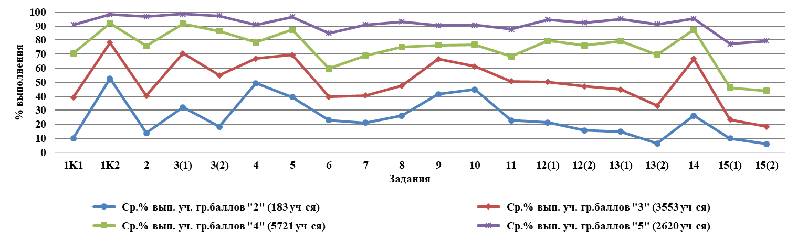
Средний % выполнения заданий группами учащихся
Русский язык

Slide 17
2.1. Сводные статистические отчеты по проведению ВПР по математике на территории Брянской области в 2024 году
Статистика отметок по математике

Slide 18
Распределение первичных баллов по математике
Общая гистограмма первичных баллов

Slide 20

Описание контрольных измерительных материалов для проведения в 2025 году проверочной работы по ЛИТЕРАТУРНОМУ ЧТЕНИЮ
https://fioco.ru/Media/Default/Documents/ВПР-2025/VPR_LCHT-4_Opisanie_2025.pdf

Slide 21
Назначение всероссийской проверочной работы
Назначение ВПР по учебному предмету «Литературное чтение» –
оценить качество общеобразовательной подготовки обучающихся 4 классов в соответствии с требованиями федерального государственного образовательного стандарта начального общего образования (ФГОС НОО) и федеральной образовательной программы начального общего образования (ФОП НОО).
Не предусмотрено использование результатов проверочных работ для оценки деятельности педагогических работников, образовательных организаций, муниципальных органов управления образованием и региональных
органов исполнительной власти, осуществляющих государственное управление
в сфере образования.

Slide 22
Распределение заданий проверочной работы по позициям кодификатора
https://fioco.ru/Media/Default/Documents/ВПР-2025/VPR_LCHT-4_DEMO_2025.pdf

Slide 23


ФЗ « О внесении изменений в статьи 67 и 68 Федерального закона «Об образовании в РФ» от 28.12.2024г.№ 544-ФЗ
Вступает в силу с 1 апреля 2025г.

Slide 24
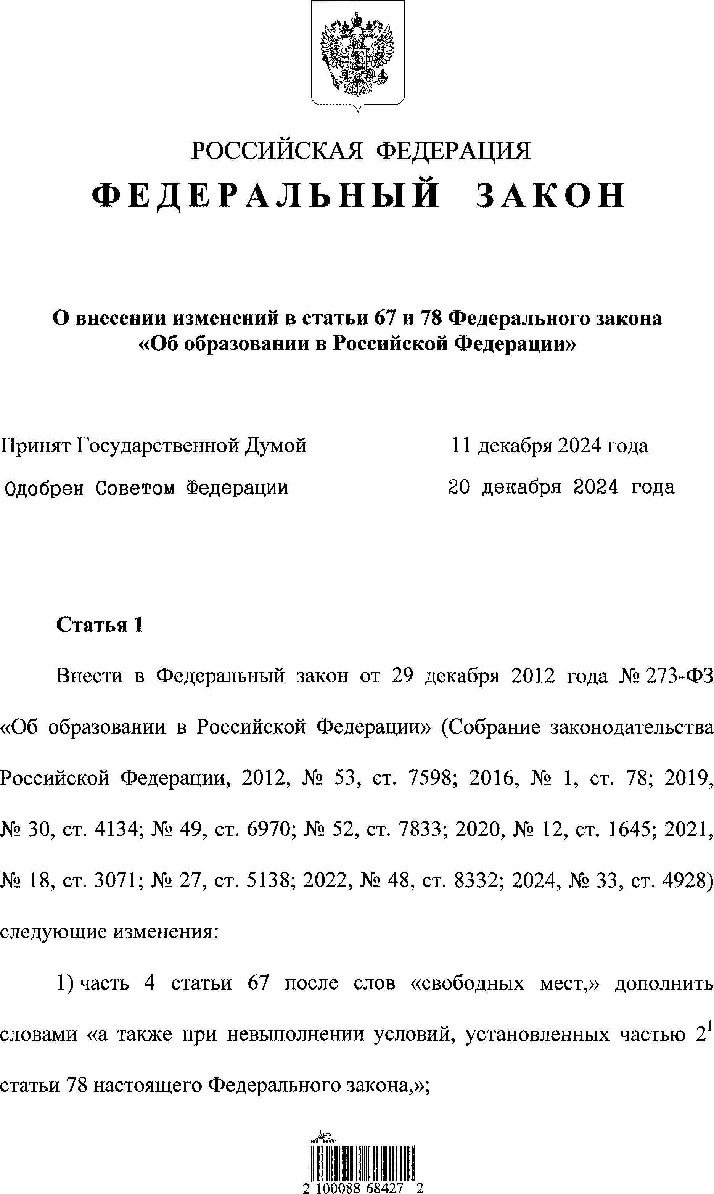

Slide 25
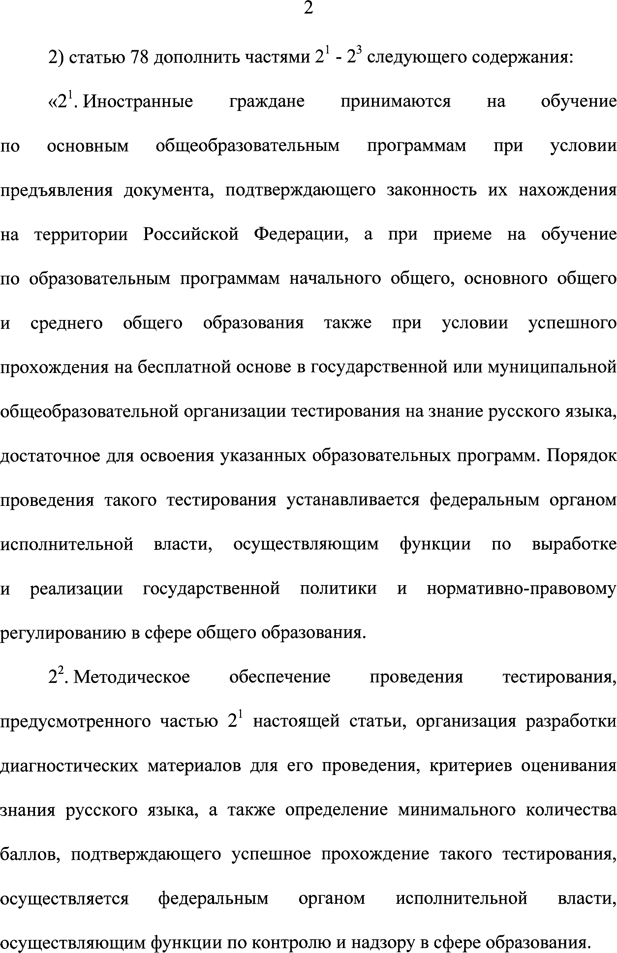

Slide 26
